Slide 1

TUẦN 29
Đạo đức
Tiết kiệm và bảo vệ nguồn nước
Tiết 2

Slide 2
I Am Water [vietsub]- Thông điệp hay và ý nghĩa về bảo vệ nguồn nước
https://www.youtube.com/watch?v=ubS2r2cZOR0

Slide 3
Quizzi
https://quizizz.com/admin/quiz/6239858da9c042001e3e7d4d

Slide 4


Slide 5
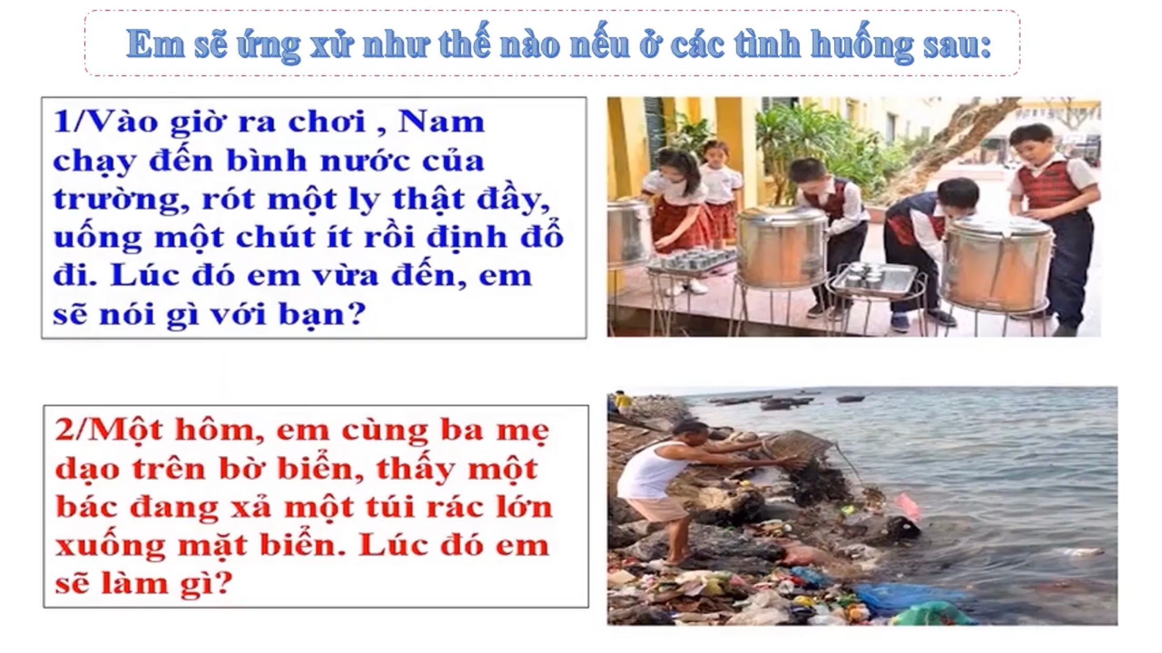

Slide 6
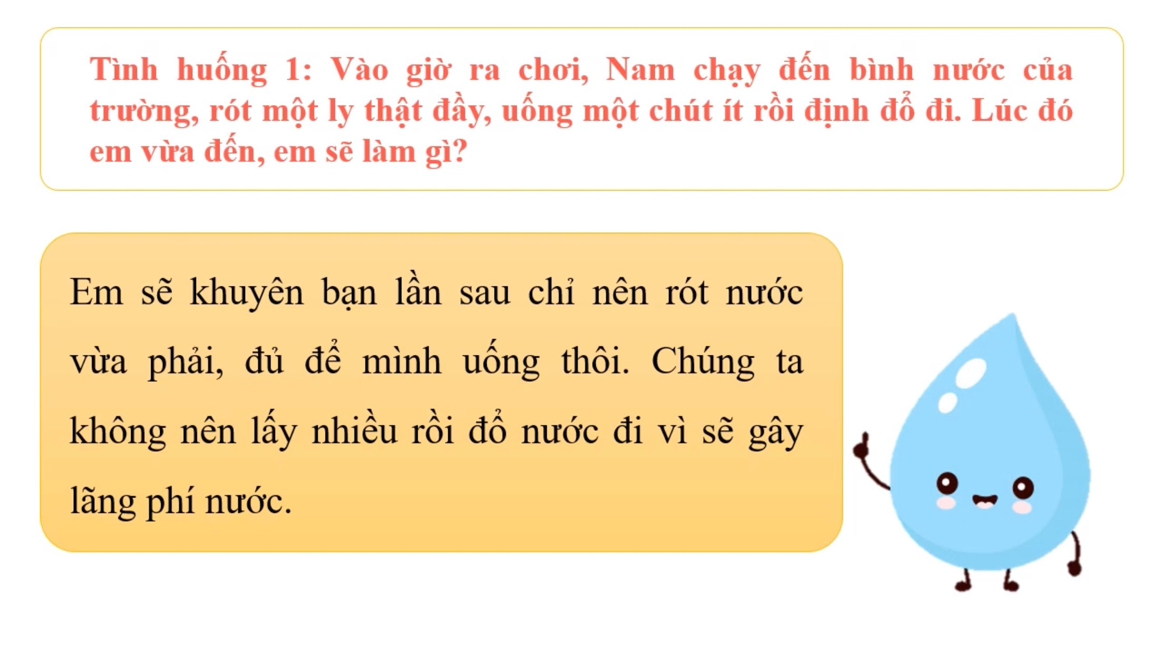

Slide 7
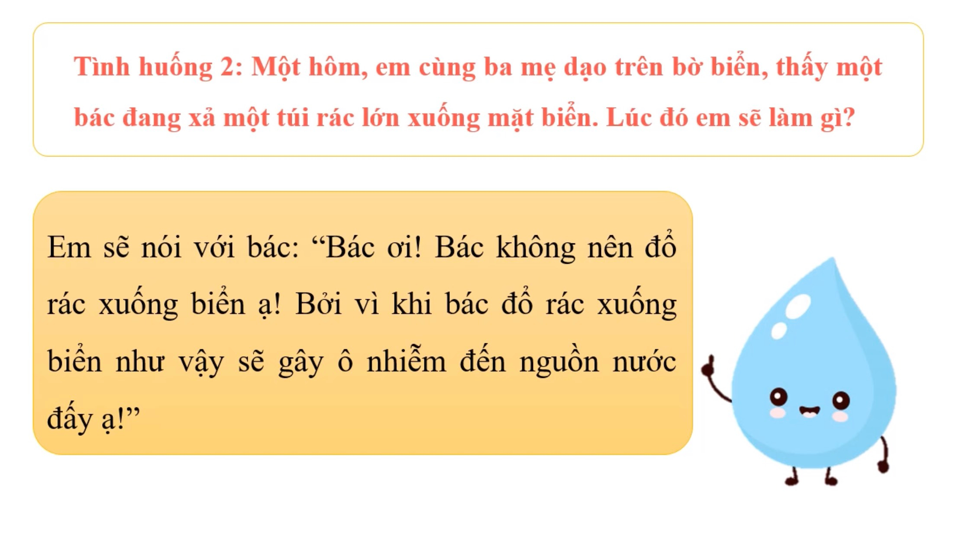

Slide 8
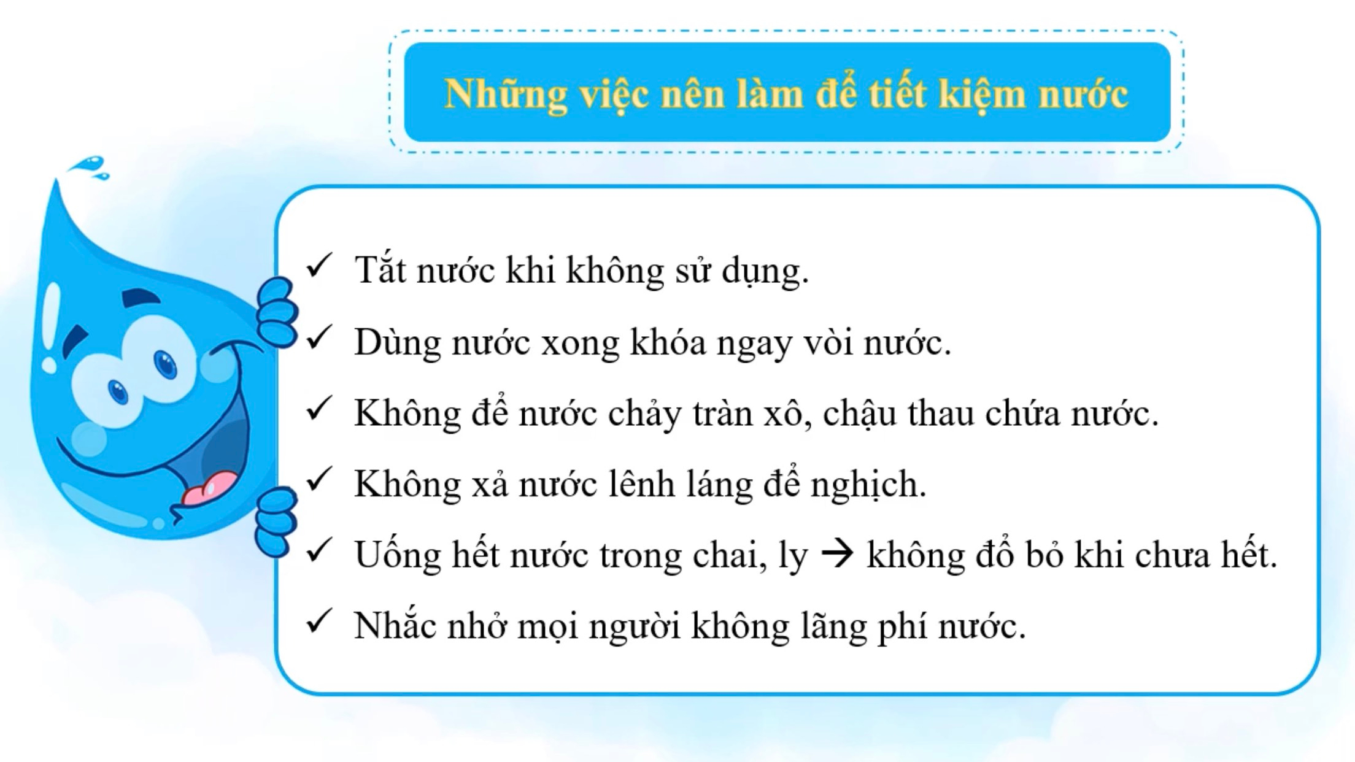

Slide 9


Slide 10


Slide 11


